Slide 1
Carcinomul urotelial imunotratat – caz clinic
Dr.Aracs Tamas Loredana
Dr.Pop Stelian
Dr.Dan Luchian
Dr.Hogea Zah Amalia
Dr.Buda Ionut
SJUSM

Slide 2
Informații despre pacient
Debutul bolii
Vârstă: 62 ani
Mediu: rural
Simptome: astenie, fatigabilitate, scadere ponderala (10 kg in 3 luni)
Semne: hematurie

Slide 3
AHC: neaga
APP: carcinom urotelial in situ de vezica urinara pe peretele lateral stg –TUR V - 08.2009 ; HVC
NEFRECTOMIE STG (31.12.2019), exam HP: carcinom urotelial al bazinetului renal
CMT adj (3 x GC: 03.2020 – 05.2020)

Slide 4
Clinic
Analize laborator
Hematurie
Scadere ponderala
Astenie
fatigabilitate
L=5600/mm3
T=324.000/mm3
Hb=9,2 g/dL
GOT=23 U/L
GPT=36 U/L
CREATININA=1.4 mg/dL
UREE=45 mg/dL

Slide 5
Investigații imagistice
Anatomie patologică
CT TA cu C – 31.12.2019 - renal stg,polar inf, lez TU hipodensa, slab iodofila cu structura inomogena, de 74/73 mm ce intereseaza si aparatul pieolocaliceal; adenopatii retroperitoneale de 17 mm in hilul renal
IRM AP cu C – 20.03.2020 – fara semne de recidiva
CT AP cu C – 21.05.2020 – adenopatii retroperitoneale, cu aspect de bloc adenopatic, necrozat central de 3.5/2 cm, in loja renala stg
carcinom uretelial papilar de grad inalt, invaziv, cu diferentiere scuamoasa
pT4NxMxL1V1Pn0R0

Slide 6
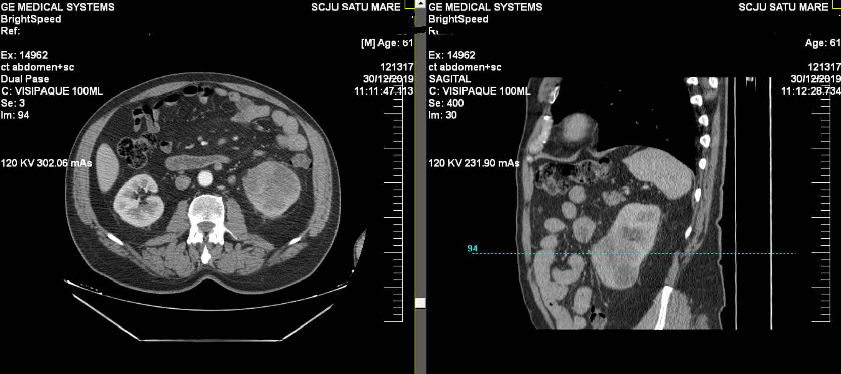

Slide 7
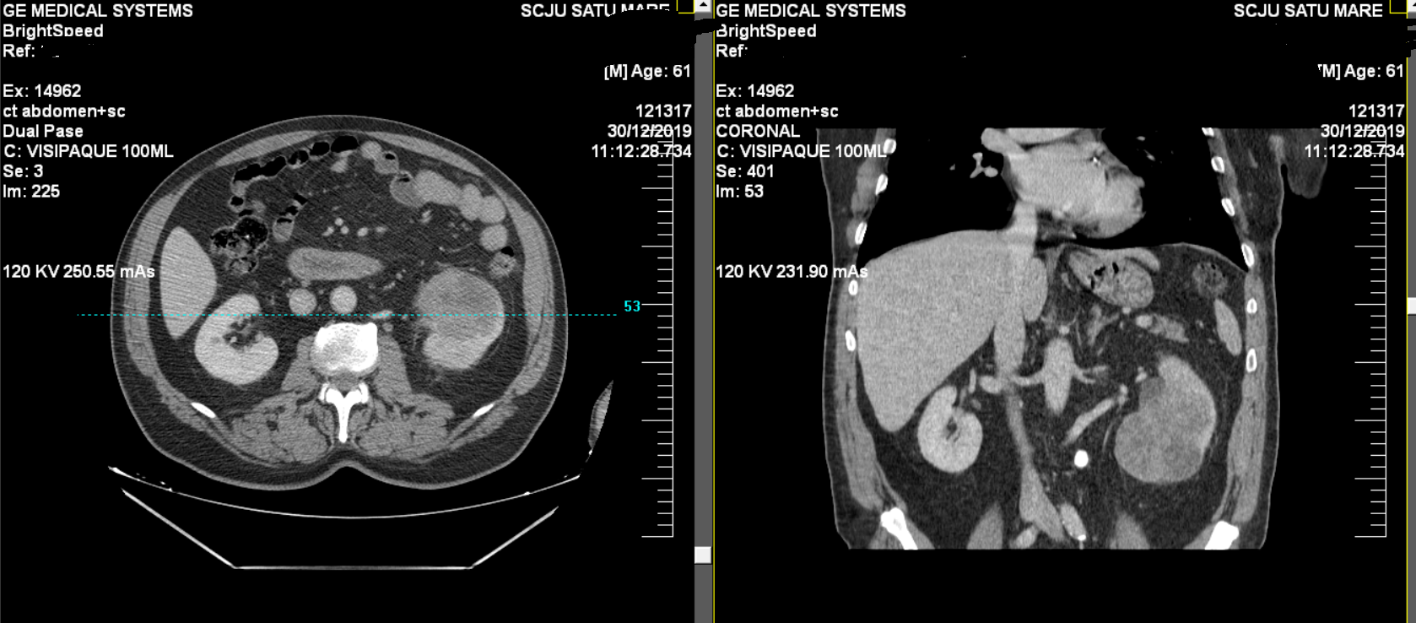

Slide 8
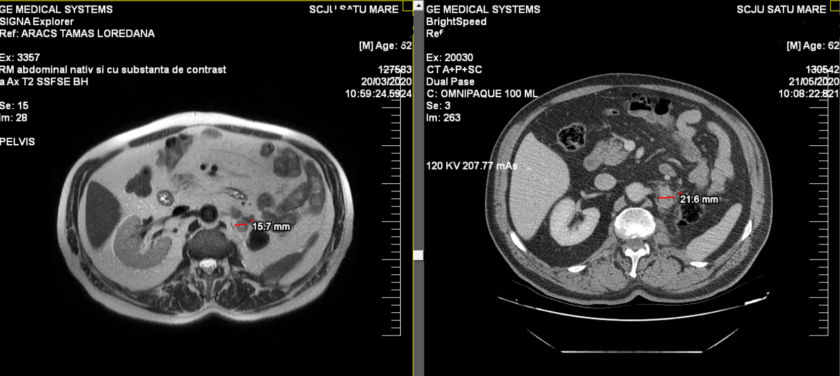

Slide 9
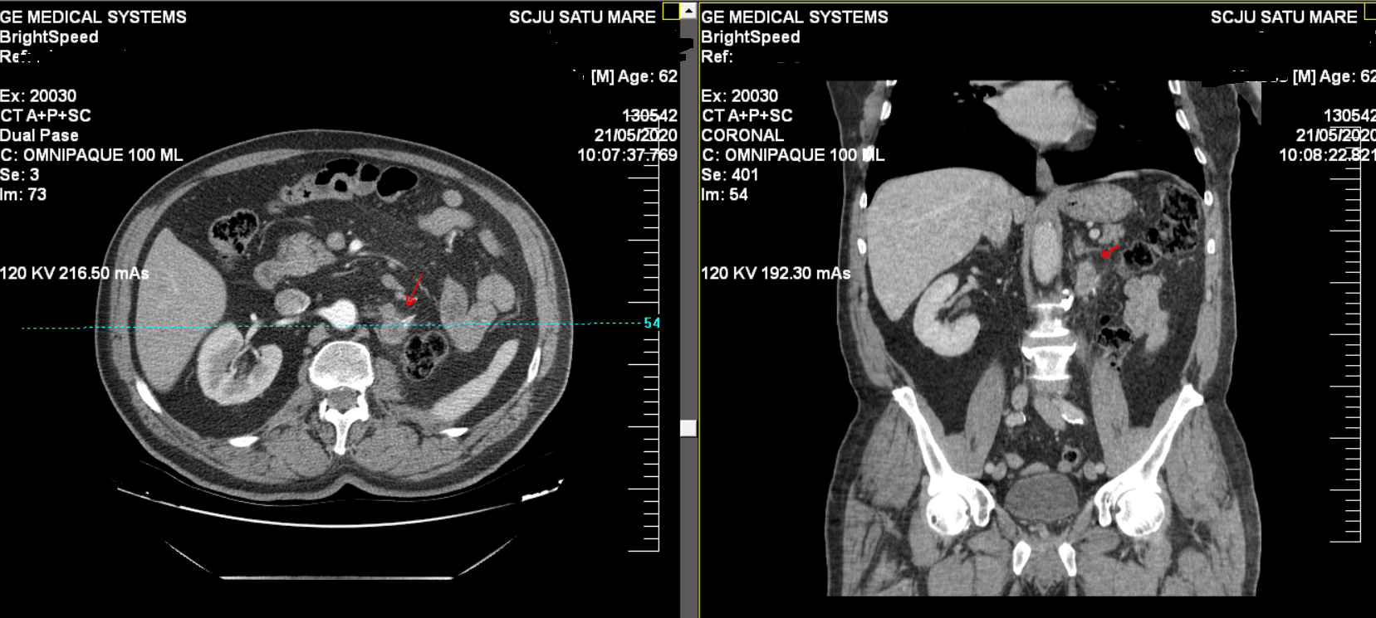

Slide 10
Insert
your text/table/graphics/images
here
ATEZOLIZUMAB
PEMBROLIZUMAB
DOCETAXEL

Slide 11
ATEZOLIZUMAB : DT=1200 mg, pev, 21 zile
Debut - 12.06.2020

Slide 12
Evoluție pacient
4 x Atezolizumab (17.06.2020 – 12.08.2020)
CT TAP cu contrast in 04.09.2020 : adenopatii retroperitoneale cu aspect de bloc adenopatic in loja renala stg, cu dimenisuni usor crescute

Slide 13
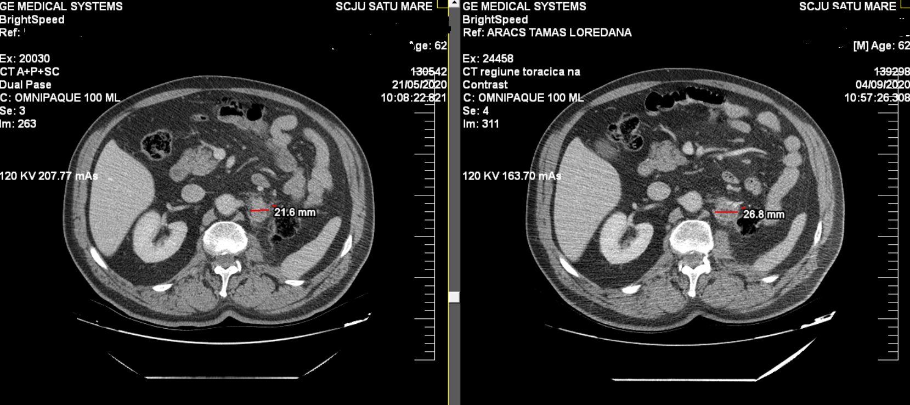

Slide 14
CT TAP cu contrast in 30.12.2020 : adenopatii retroperitoneale cu aspect de bloc adenopatic in loja renala stg , cu dimenisuni mult reduse (2.7 cm vs 1.7 cm)
CT TAP cu contrast in 18.03.2021 : adenopatii retroperitoneale cu aspect de bloc adenopatic in loja renala stg , cu dimenisuni stationare
06.2021 – 12.2022 – CT stationar
35 x Atezolizumab (05.09.2020 – 19.12.2022)

Slide 15
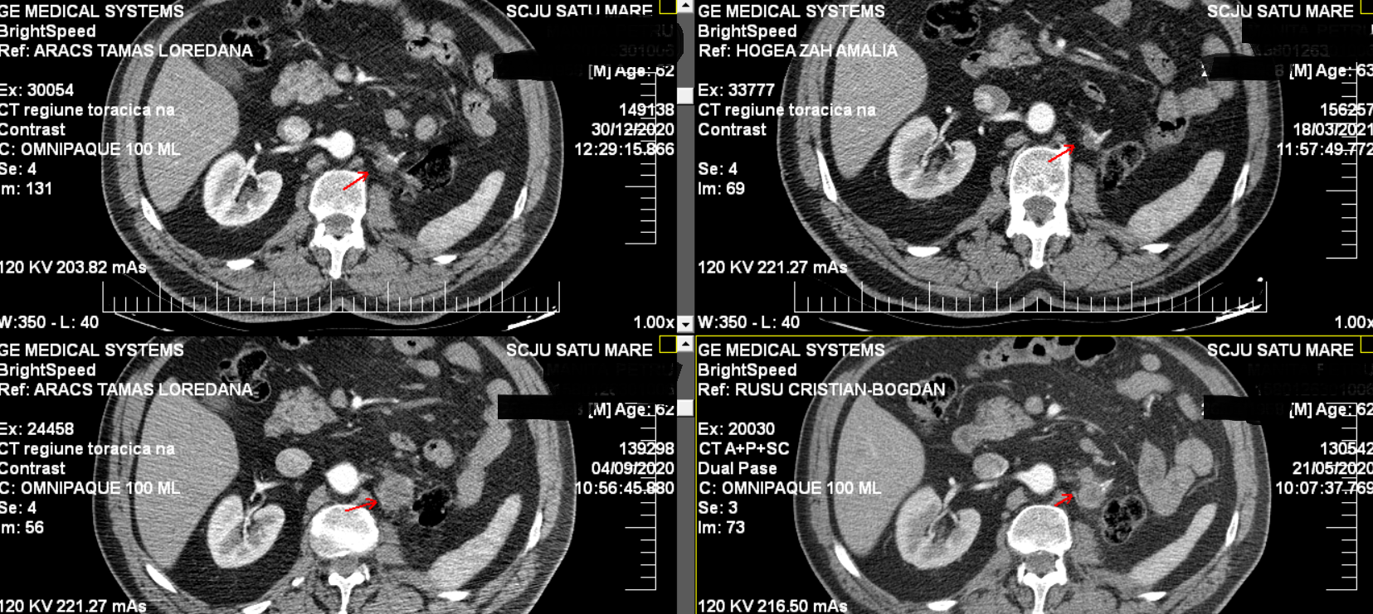

Slide 16
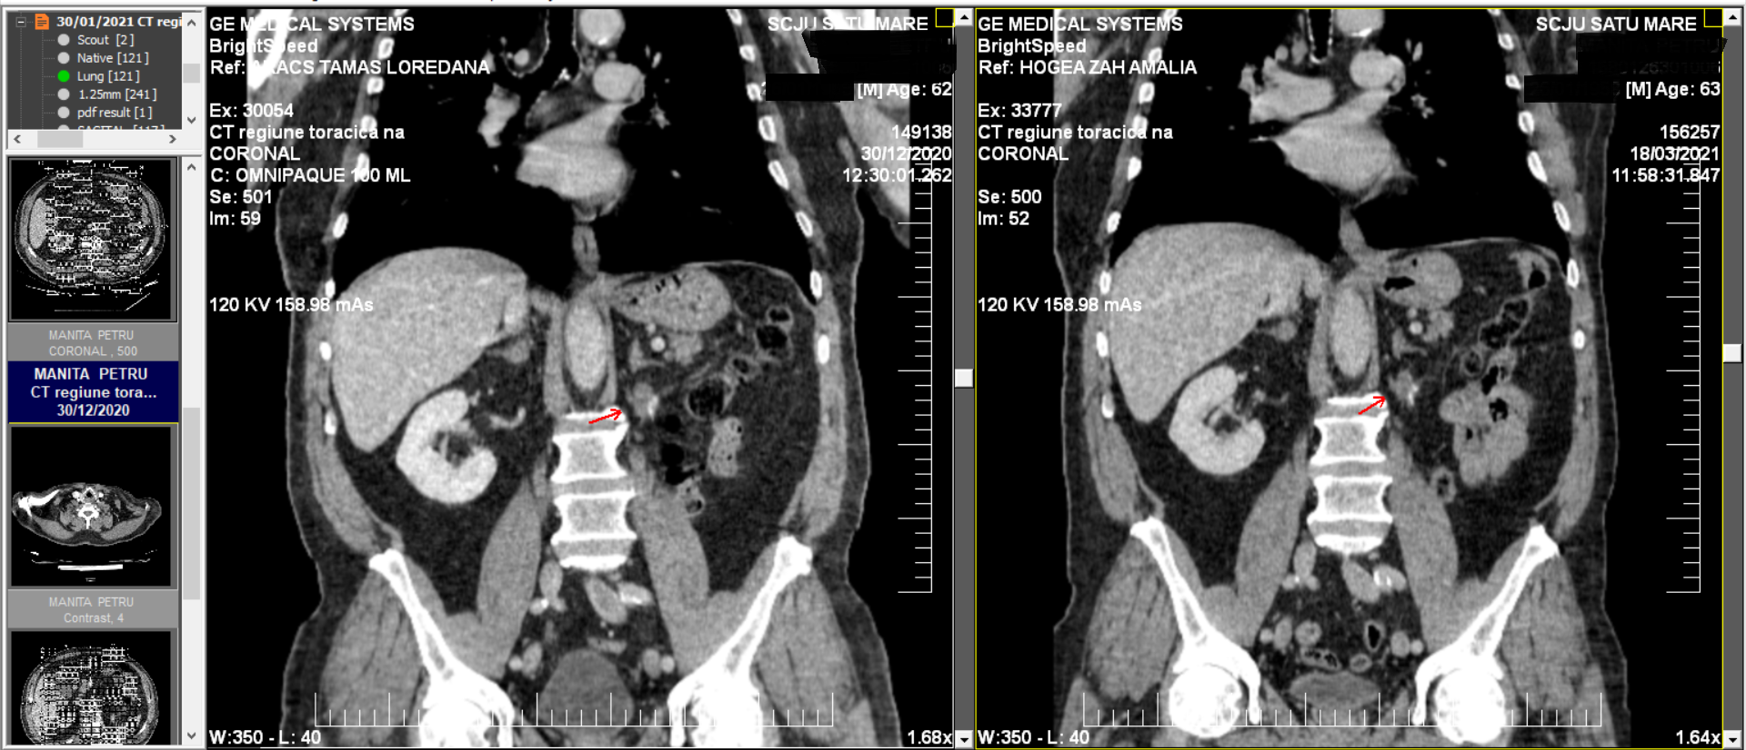

Slide 17
12.2022 – C 40 Atezo - > insuf hepatica gr IV (ASAT=1025 U/L , ALAT= 988 U/L)
Reactivare HVC ??? / Hepatita imuna ??
SA cu fluimucil , hepatoprotectoare - > remiterea ALAT/ASAT in 12 zile de la debut
IMA in ziua externarii !!! - > transfer pe cardio - > montare 2 stent

Slide 18
ARN – VHC =151.356 UI/mL (01.2023)
Tratam interferon free – centru de specialitate
Fara tratam specific (doar hepatoprotectoare !!!!)
ARN – VHC = 14 UI/mL (03.2023) - > nu mai este eligibil pt tratam interferon free !!!! - > in caz de reactivare se va prezenta in centrul de specialitate

Slide 19
Hepatita imuna ?? - > corticoterapie
Prednison în doză : 1 - 2 mg/kg pe zi sau echivalent.
EA ↓ gr 1 - > ↓ prednison ≤ 10 mg - ≥ 1 luna

Slide 20
CT TAP – 03.2023 - adenopatii retroperitoneale cu aspect de bloc adenopati in loja renala stg , cu dimenisuni crescute (43/35 mm vs 17/14 mm)

Slide 21
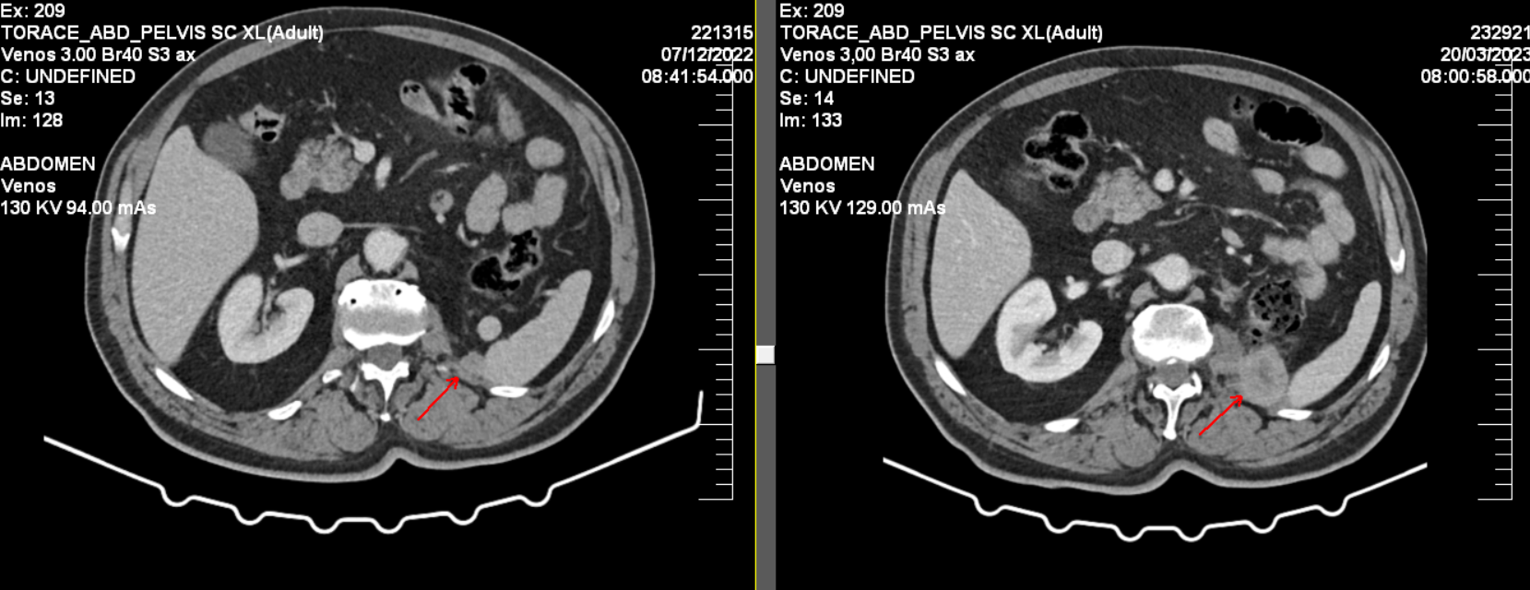

Slide 22
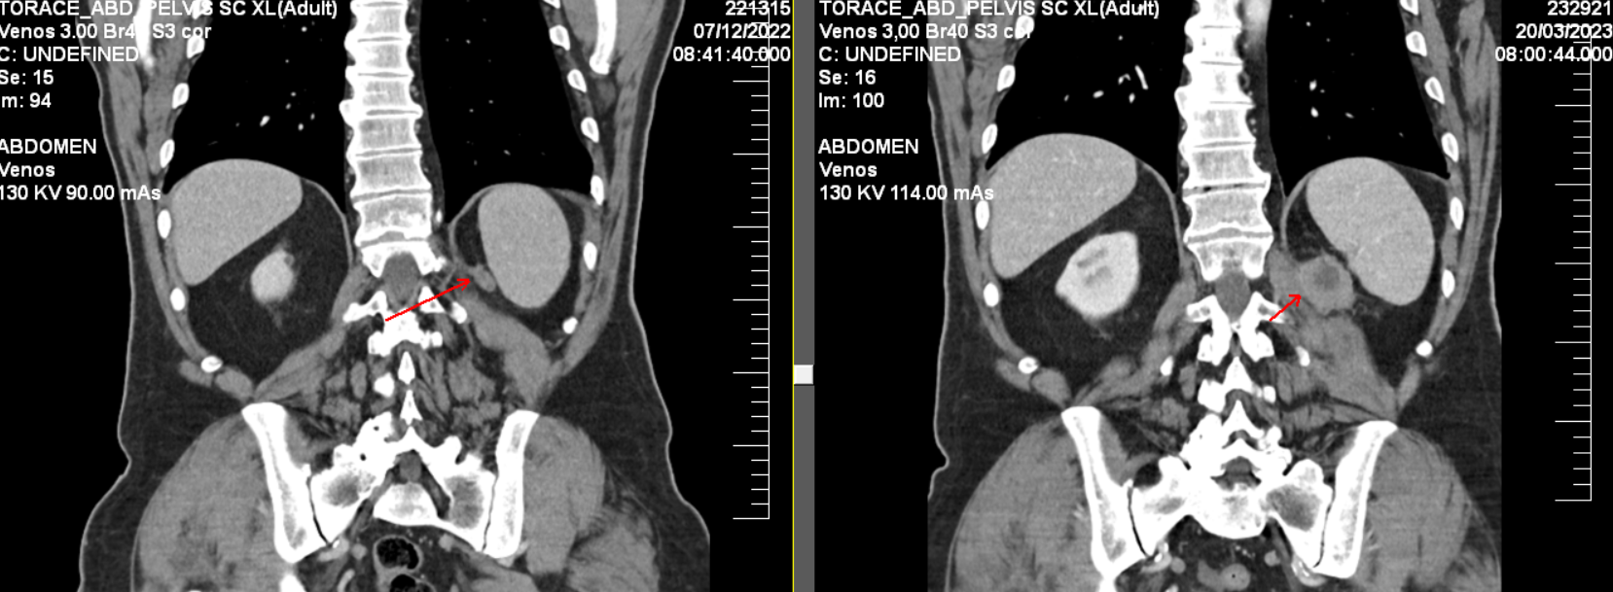

Slide 23
BEV in absenta tratam
03.2023 - C 40 Atezo
04.2023 – C 41 Atezo
Reevaluare dupa 4 x Atezo

Slide 24
Carcinom urotelial al bazinetului renal
Progresia bolii in timpul CMT adj
HVC (protocol -> risc/beneficiu) ???
Pseudoprogresia in timpul imunoterapiei
Stare clinica fff buna, IP=0
Reactivare HVC
Infart miocardic
Reinitierea atezo -> risc de reactivare HVC ??
-> pseudoprogresie ???

Slide 25
Va multumesc!!!

